Slide 1

Pessoas impulsionando inovação. Inovação impulsionando negócios.

Slide 2
Polimorfismo

Slide 3
@CESAR 2021 | Todos os Direitos Reservados
O que é polimorfismo na programação orientada a objetos?
Polimorfismo significa "muitas formas", é o termo definido em linguagens orientadas a objeto, como por exemplo Java, C# e C++, que permite ao desenvolvedor usar o mesmo elemento de formas diferentes. Polimorfismo denota uma situação na qual um objeto pode se comportar de maneiras diferentes ao receber uma mensagem.
DEFINIÇÃO

Slide 4
@CESAR 2021 | Todos os Direitos Reservados
No Polimorfismo temos dois tipos:
Polimorfismo Estático ou Sobrecarga
Polimorfismo Dinâmico ou Sobreposição
DEFINIÇÃO

Slide 5
@CESAR 2021 | Todos os Direitos Reservados
O Polimorfismo Estático se dá quando temos a mesma operação implementada várias vezes na mesma classe. A escolha de qual operação será chamada depende da assinatura dos métodos sobrecarregados.
O Polimorfismo Dinâmico acontece na herança, quando a subclasse sobrepõe o método original. Agora o método escolhido se dá em tempo de execução e não mais em tempo de compilação. A escolha de qual método será chamado depende do tipo do objeto que recebe a mensagem.
DEFINIÇÃO

Slide 6
FASE 1 FASE 2 FASE 3 FASE 4 FASE 5
@CESAR 2021 | Todos os Direitos Reservados
Sobrescrita de Métodos e Sobrecarga
A Sobrescrita de Métodos pode ser classificada como polimorfismo de inclusão.
O tipo de polimorfismo de Sobrecarga permite a existência de vários métodos de mesmo nome, porém com assinaturas levemente diferentes, ou seja, variando no número e tipo de argumentos.
Sobrecarga de Métodos é comumente usada nos construtores de uma classe Java.

Slide 7
FASE 1 FASE 2 FASE 3 FASE 4 FASE 5
@CESAR 2021 | Todos os Direitos Reservados
Sobrescrita de métodos
Os métodos podem ser sobrescritos, o que é diferente de sobrecarga por terem a mesma assinatura e o tipo de retorno. No entanto, como toda regra possui uma exceção, aqui a que se aplica é: Métodos finais e private não podem ser sobrescritos uma vez que o acesso não pode ser restringido.
Public -> Public
Protected -> Protected, Public

Slide 8
FASE 1 FASE 2 FASE 3 FASE 4 FASE 5
@CESAR 2021 | Todos os Direitos Reservados
Sobrescrita de métodos
Atributos não são redefiníveis: Se um atributo de mesmo nome for definido na subclasse, a definição na superclasse é ocultada.
Membros estáticos: Não são redefinidos, mas ocultados, como o acesso é feito pelo nome da classe, estar ou não ocultado terá pouco efeito.

Slide 9
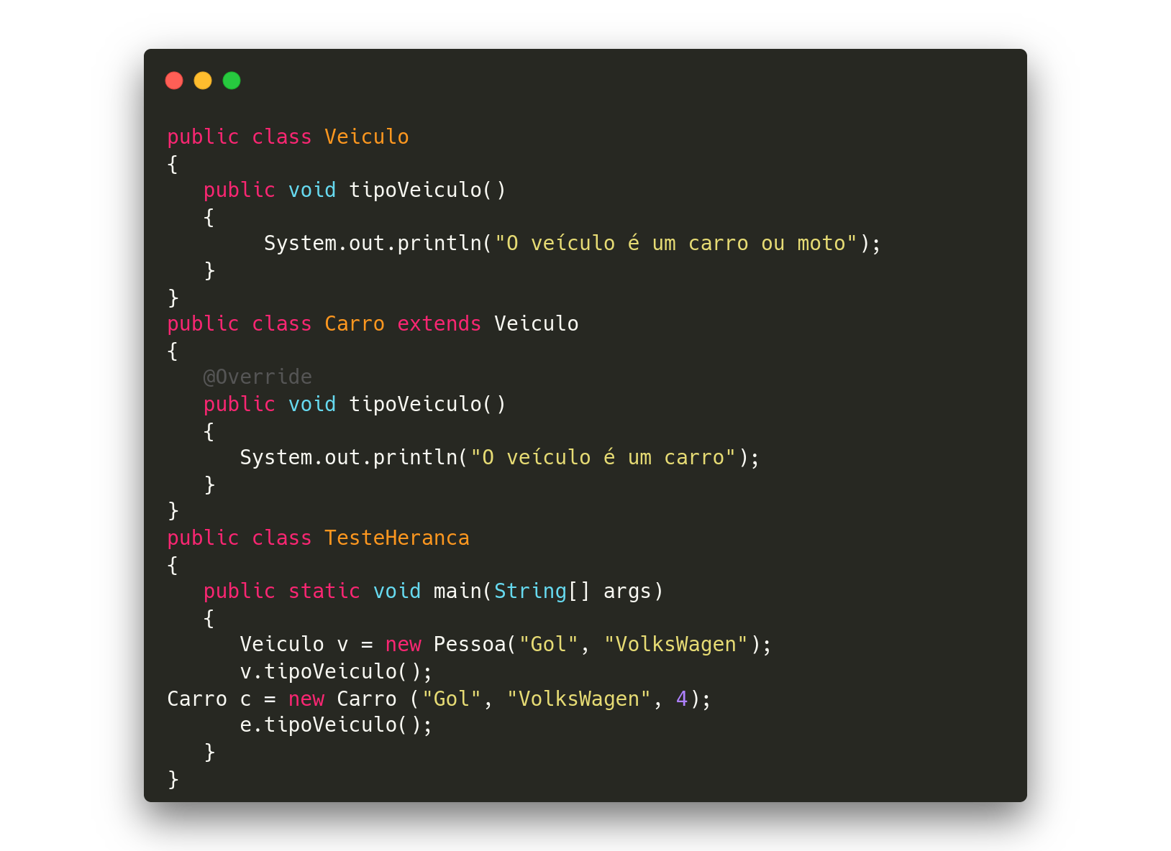
@CESAR 2021 | Todos os Direitos Reservados
Sobrescrita de métodos

Slide 10
FASE 1 FASE 2 FASE 3 FASE 4 FASE 5
@CESAR 2021 | Todos os Direitos Reservados
Sobrecarga de métodos
(overload)
Através do mecanismo de sobrecarga, dois métodos de uma classe podem ter o mesmo nome, desde que suas assinaturas sejam diferentes, entretanto isso não é polimorfismo.

Slide 11

Pessoas impulsionando inovação.
Inovação impulsionando negócios.
NOSSO CONTATO
grs@cesar.school
lfmb@cesar.school

Slide 12
Exercícios

Slide 13
1 - Implemente em JAVA a seguinte situação:
Crie uma classe de Eletrônicos aos quais possuem as características consumo, voltagem e status; assim como os comportamentos ligar(que define o status para true), desligar(que define o status para false) e isLigado(que informa se o eletrônico está ligado)
Uma TV é um Eletrônico que possui polegada e canal. Ao utilizar o comportamento ligar seu status será ligado e o seu canal será modificado para 12.
Exercício 1

Slide 14
2 - Um Rádio também é um eletrônico que possui:
– Características
AM / FM – ambos constantes, com valor 1 e 2, respectivamente
banda, sintonia e volume
– Comportamentos
desligar
Torna seu status desligado(de acordo com a classe Eletrônico) e volume zero
• ligar
Torna seu status ligado(de acordo com a classe Eletrônico) , sintonia 88.1 e volume 10.
Exercício 2

